Slide 1
时序逻辑电路习题
一、时序逻辑电路的基本概念
二、一般时序逻辑电路的分析和设计
三、寄存器和移存器
四、计数器
五、序列码发生器和顺序脉冲发生器
第六章 时序逻辑电路

Slide 2
一、时序逻辑电路的基本概念
1.定义
2.结构特点
(1) 电路由组合电路和存储电路构成，含记忆元件；
(2)电路中含有从输出到输入的反馈回路；
3.功能描述
状态转移表；状态转移图；功能表；表达式；卡诺图；电路图；波形图
标题区
节目录
第六章 时序逻辑电路

Slide 3
二、一般时序逻辑电路的分析和设计
1.分析步骤
(1)分析电路结构
①组合电路、存储电路
②输入信号X、输出信号Z
(2)写出四组方程
①时钟方程
②各触发器的激励方程
标题区
节目录
第六章 时序逻辑电路

Slide 4
③各触发器的次态方程
④电路的输出方程
(3)作状态转移表、状态转移图或波形图
作状态转移表时，先列草表，再从初态(预置状态或全零状态)按状态转移的顺序整理。
(4)电路的逻辑功能描述
标题区
节目录
第六章 时序逻辑电路

Slide 5
2.设计步骤
(1) 根据要求，建立原始状态转移表（或图）；
①输入/出变量个数；
②状态个数；
③状态间的转换关系（输入条件、输出要求）
标题区
节目录
第六章 时序逻辑电路

Slide 6
(2) 化简原始状态转移表（状态简化或状态合并）；
①作状态对图
②进行顺序比较，作隐含表
③进行关联比较
④作最简状态转移表
a.列出所有的等价对。
b.列出最大等价类。
c.进行状态合并，并列出最简状态表。
标题区
节目录
第六章 时序逻辑电路

Slide 7
(3) 进行状态编码（也称状态分配）；
(4)选定触发器类型并根据二进制状态转移表（或称编码后的状态转移表）设计各触发器的激励函数和电路的输出函数；
(5)自启动性检查；
(6)作逻辑电路图。
标题区
节目录
第六章 时序逻辑电路

Slide 8
三、寄存器和移存器
1.寄存器和移存器电路结构特点
2.MSI移存器的功能及其典型应用
(1) 74194的简化符号、功能表
(2) 用74194实现串并行转换
四、计数器
1.由SSI构成的二进制计数器的一般结构
(1)同步计数器
(2)异步计数器
标题区
节目录
第六章 时序逻辑电路

Slide 9
2. MSI二进制、十进制计数器
3.任意进制计数器
(1)用触发器和逻辑门设计任意进制计数器
(2)用MSI计数器构成任意进制计数器
①复0法（利用复位端）
②置数法（利用置数控制端，并行输入端）
a.置最小数法
b.预置0法
c.置最大数法
(3)采用 MSI任意进制计数器
标题区
节目录
第六章 时序逻辑电路

Slide 10
五、序列码发生器和顺序脉冲发生器
1.序列码发生器结构类型
2.计数型序列码发生器的设计（已知序列码）
3.移存型序列码发生器的设计（已知序列码）
4.顺序脉冲发生器的构成
(1)输出端较多时：采用计数器和译码器
(2)输出端较少时：采用环形计数器
标题区
节目录
第六章 时序逻辑电路

Slide 11
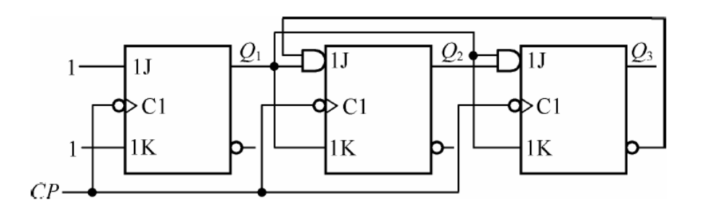
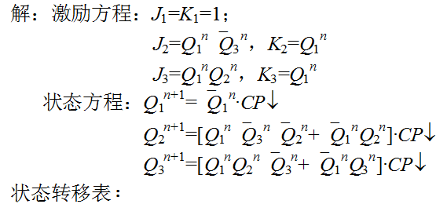
六、习题讲解
5.3 分析电路的逻辑功能
第六章 时序逻辑电路

Slide 12
Q
Q
Q
1
3
2
状态转移表
序号
Q
Q
Q
1
111
110
3
2
0
000
1
001
2
010
000
001
010
3
011
4
100
有效循环
5
101
偏离
110
→
111
101
011
100
状态
111
→
000
该电路具有自启动性。
状态转移图
第六章 时序逻辑电路

Slide 13
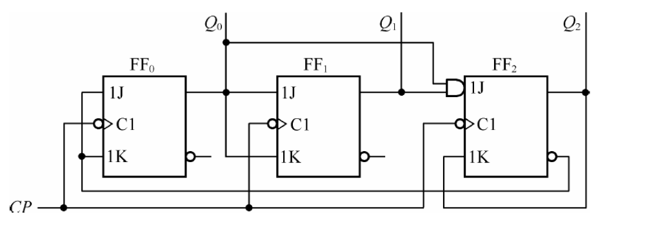
5.4 分析同步计数器的逻辑功能
解：(1)分析电路结构
：同步时序电路，Moore型
(2)写出三组方程
①各触发器的激励方程
n
Q
n
n
J₂ =
Q
；
K₂ =
Q
0
1
2
J₁ = K₁=
n
Q
0
J₀ =
n
K₀ =
Q
2

Slide 14
②各触发器的次态方程
₂
Q^{n+1}=[Q₀^{n}Q₁^{n} Q₂^{n} ]· CP
₁
Q^{n+1}=[Q₀^{n}Q₁^{n} + Q₀^{n}Q₁^{n} ]· CP
₁
Q^{n+1}=[Q₀^{n}Q₁^{n} + Q₀^{n}Q₁^{n} ]· CP
③电路的输出方程
(3)作状态转移表、状态转移图
(4)电路的逻辑功能描述
模M=5的计数器，具备自启动性。
标题区
节目录
第六章 时序逻辑电路

Slide 15
Q
Q
Q
1
3
2
状态转移表
111
110
序号
Q
Q
Q
1
3
2
0
000
1
001
2
010
001
010
3
011
4
100
000
有效循环
101
→
011
偏离
110
→
010
011
100
状态
111
→
001
该电路具有自启动性。
状态转移图
101

Slide 16
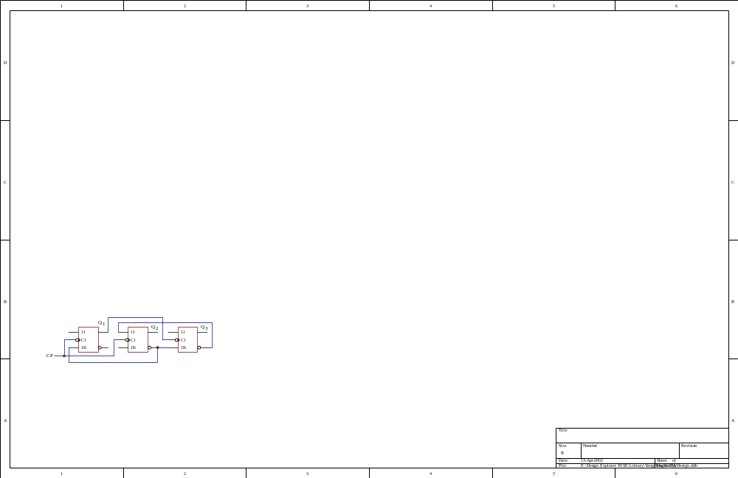
5.7分析图5.4电路，画出其全状态转移图并说明能否自启动。
图 5.4
标题区
节目录
第六章 时序逻辑电路

Slide 17
解：(1)分析电路结构
：异步时序电路，Moore型
(2)写出四组方程
①时钟方程
CP₁ = CP₂ = CP；
CP₃ = Q₁
②各触发器的激励方程
n
J₃ = 1
；
K₃ =
Q
2
n
J₂ =
Q
；
K₂ = 1
3
n
J₁ = 1
；
K₁ =
Q
2
③各触发器的次态方程
标题区
节目录
第六章 时序逻辑电路

Slide 18
₃
₃
Qn
₂
Q^{n+1}=[ Q^{n} + ]· Q₁
₂
₃
₂
Qn
Q^{n+1}=[ Qn ]· CP
₂
₁
₁
Qn
Q^{n+1}=[ Q^{n} + ]· CP
④电路的输出方程
(3)作状态转移表、状态转移图
(4)电路的逻辑功能描述
模M=5的计数器，具备自启动性。
标题区
节目录
第六章 时序逻辑电路

Slide 19
图5.4的状态转移表
Q₃ Q₂ Q₁ | CP₁(CP)↓CP₂(CP)↓CP₃(Q₁)↓
0 0 0 | 0 0 0
0 1 1 | 1 1 0
0 0 1 | 1 1 0
1 1 0 | 1 1 1
1 0 1 | 1 1 0
0 0 0 | 1 1 1
0 1 0 | 0 0 0
0 0 1 | 1 1 0
1 0 0 | 0 0 0
1 0 1 | 1 1 0
1 1 1 | 0 0 0
1 0 1 | 1 1 0
标题区
节目录
第六章 时序逻辑电路

Slide 20
Q₃Q₂Q₁
000
011
001
有效循环
101
110
010
偏离状态
100
111
图5.4 的状态转移图
标题区
节目录
第六章 时序逻辑电路

Slide 21
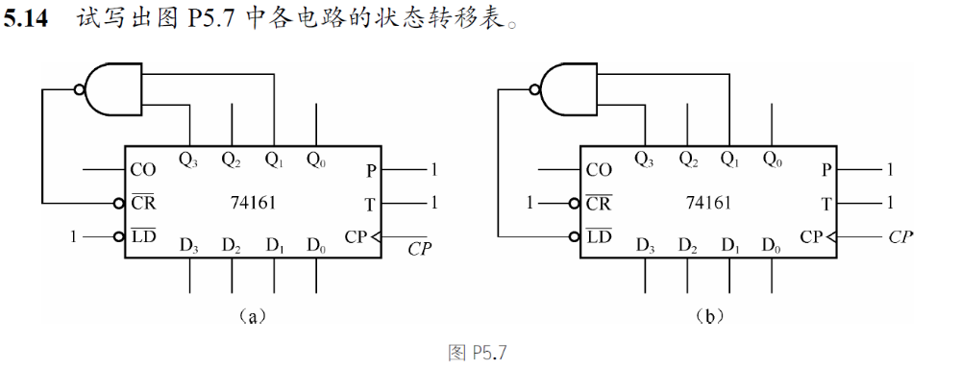

Slide 22
5.14(a)的状态转移表
Q₃ Q₂ Q₁ Q₀ | 状态转移路线
0 0 0 0
0 0 0 1
0 0 1 0
0 0 1 1
0 1 0 0
0 1 0 1
0 1 1 0
0 1 1 1
1 0 0 0
1 0 0 1
1/0 0 1/0 0
标题区
节目录
第六章 时序逻辑电路

Slide 23
5.14(b)的状态转移表
Q₃ Q₂ Q₁ Q₀ | 状态转移路线
0 0 0 0
0 0 0 1
0 0 1 0
0 0 1 1
0 1 0 0
0 1 0 1
0 1 1 0
0 1 1 1
1 0 0 0
1 0 0 1
1 0 1 0
标题区
节目录
第六章 时序逻辑电路

Slide 24
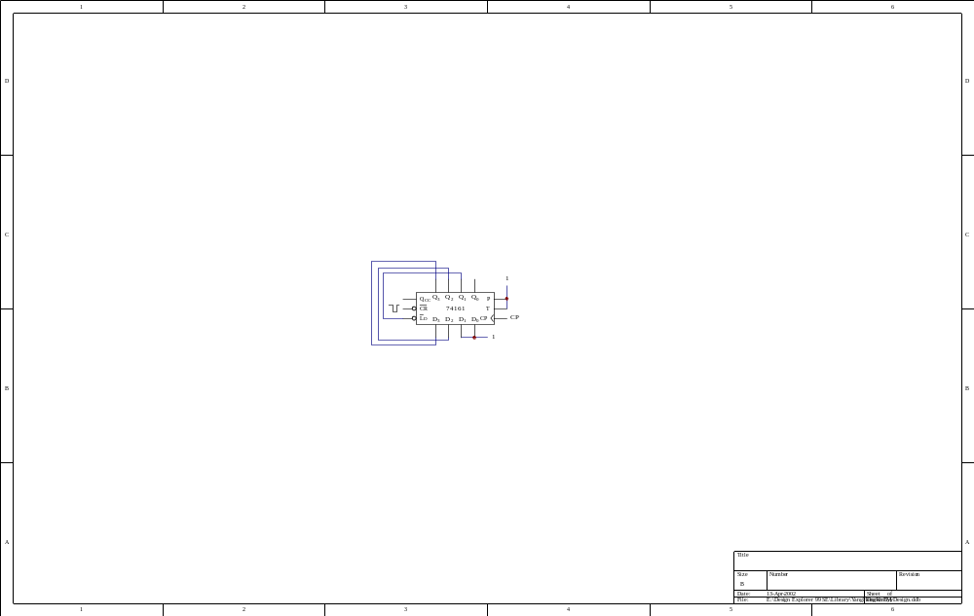
5.15 写出电路的状态转移表及模长M=?
题 5.15
标题区
节目录
第六章 时序逻辑电路

Slide 25
解：由图知，74161的预置数为 Q₃Q₂11 ，预置数控制端 L_{D} 接 Q₁。电路先异步清零，则起始状态为0000，列状态转移表如下所示。
n
n
n
由状态转移表知，模长M=8，且具备自启动性。
标题区
节目录
第六章 时序逻辑电路

Slide 26
题 P5.15 状态转移表
CP↓ 个数 | Q₃ | Q₂ | Q₁ | Q₀ | L_{D}
0 | 0 | 0 | 0 | 0 | 0
1 | 0 | 0 | 1 | 1 | 1
2 | 0 | 1 | 0 | 0 | 0
3 | 0 | 1 | 1 | 1 | 1
4 | 1 | 0 | 0 | 0 | 0
5 | 1 | 0 | 1 | 1 | 1
6 | 1 | 1 | 0 | 0 | 0
7 | 1 | 1 | 1 | 1 | 1
8 | 0 | 0 | 0 | 0 | 0
标题区
节目录
第六章 时序逻辑电路

Slide 27
续表
续表
CP↓ 个数 | Q₃ | Q₂ | Q₁ | Q₀ | L_{D}
0 | 0 | 0 | 0 | 1 | 0
1 | 0 | 0 | 1 | 1 √ | 1
0 | 0 | 0 | 1 | 0 | 1
1 | 0 | 0 | 1 | 1 √ | 1
0 | 0 | 1 | 0 | 1 | 0
1 | 0 | 1 | 1 | 1 √ | 1
0 | 0 | 1 | 1 | 0 | 1
1 | 0 | 1 | 1 | 1 √ | 1
CP↓ 个数 | Q₃ | Q₂ | Q₁ | Q₀ | L_{D}
0 | 1 | 0 | 0 | 1 | 0
1 | 1 | 0 | 1 | 1 √ | 1
0 | 1 | 0 | 1 | 0 | 1
1 | 1 | 0 | 1 | 1 √ | 1
0 | 1 | 1 | 0 | 1 | 0
1 | 1 | 1 | 1 | 1 √ | 1
0 | 1 | 1 | 1 | 0 | 1
1 | 1 | 1 | 1 | 1 √ | 1
标题区
节目录
第六章 时序逻辑电路

Slide 28
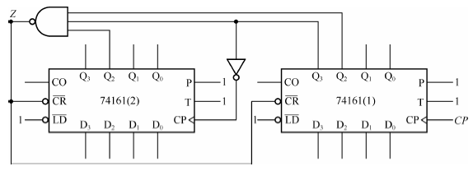
5.16 分析该电路能实现M为多少的分频？
由图知，两片74161异步级联
CP_{2，}Z，CR
起始状态为0000
第六章 时序逻辑电路

Slide 29
4个1，第5个1刚出现
(I)Q₃
8个0
8个0
8个1
Q₃
8个0
8个1
(II)Q₀
0
1
0
1
0
(II)Q₁
0
0
1
1
0
(II)Q₂
0
0
0
0
1
CR
M实现76分频
第六章 时序逻辑电路

Slide 30
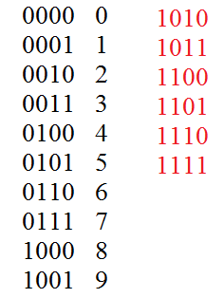
5.17 试用74161设计能按照8421BCD码显示的
0-59计数的60分频电路
8421BCD码

Slide 31
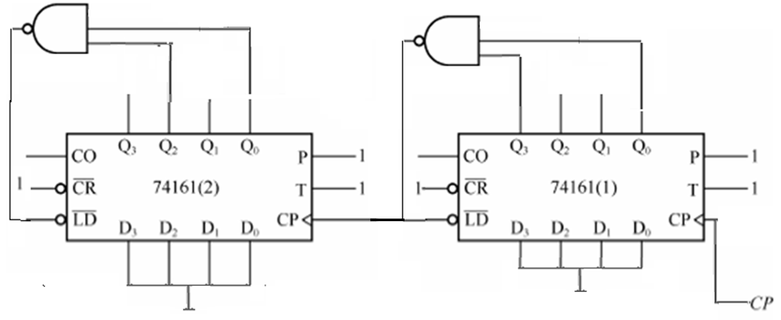
方法一：分解法
第六章 时序逻辑电路

Slide 32
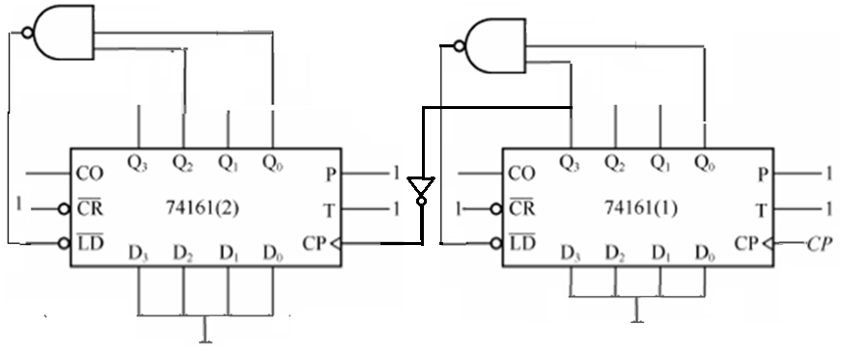
方法二：分解法
第六章 时序逻辑电路

Slide 33
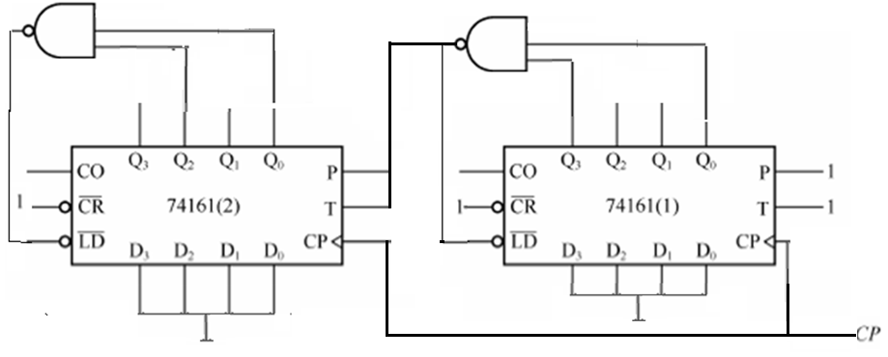
方法三：同步置数法
第六章 时序逻辑电路

Slide 34
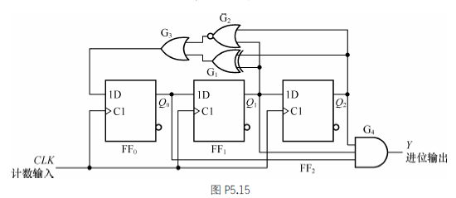
5.24 分析该移存型计数器的逻辑功能
第六章 时序逻辑电路

Slide 35
5.24 分析该移存型计数器的逻辑功能
(1)写出三组方程
①各触发器的激励方程
D₂=Q₁^{n}
D₁=Q₀^{n}
D₀=Q₂^{n} + Q₂^{n}Q₁^{n}

Slide 36
②各触发器的次态方程
₂
Q^{n+1}=[Q₁^{n}]· CP
₁
Q^{n+1}=[Q₀^{n}]· CP
₀
Q^{n+1}=[Q₂^{n} + Q₂^{n}Q₁^{n} ]· CP
③电路的输出方程
Y=Q₂^{n}Q₁^{n}Q₀^{n}
(2)作状态转移表、状态转移图
(3)电路的逻辑功能描述
模M=5的计数器，具备自启动性。
标题区
节目录
第六章 时序逻辑电路

Slide 37
状态转移表
Q
Q
Q
1
3
2
序号
Q
Q
Q
1
Y
3
2
初始状态默认0
0
000
0
000
1
001
0
2
011
0
001
011
3
111
1
4
110
0
有效循环
5
100
0
偏离
010
→
111
101
100
110
状态
101
→
011
该电路具有自启动性。
010
101
状态转移图

Slide 38
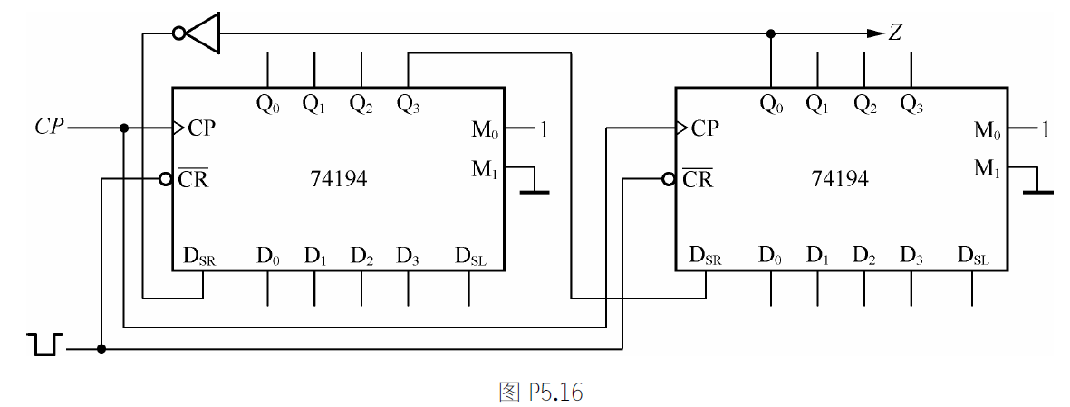
M0M1=10 右移，而且，D SR1 =Q 4，D SR2 =Q 3
D SR1 Q 0 Q 1 Q 2 Q 3 Q 4
第六章 时序逻辑电路

Slide 39
状态转移表
CP↓ 个数 | Q₀ | Q₁ | Q₂ | Q₃ | Q₄ | Q₅ | Q₆ | Q₇ | Z
0 | 0 | 0 | 0 | 0 | 0 | 0 | 0 | 0 | 0
1 | 1 | 0 | 0 | 0 | 0 | 0 | 0 | 0 | 0
2 | 1 | 1 | 0 | 0 | 0 | 0 | 0 | 0 | 0
3 | 1 | 1 | 1 | 0 | 0 | 0 | 0 | 0 | 0
4 | 1 | 1 | 1 | 1 | 0 | 0 | 0 | 0 | 0
5 | 1 | 1 | 1 | 1 | 1 | 0 | 0 | 0 | 1
6 | 0 | 1 | 1 | 1 | 1 | 1 | 0 | 0 | 1
7 | 0 | 0 | 1 | 1 | 1 | 1 | 1 | 0 | 1
8 | 0 | 0 | 0 | 1 | 1 | 1 | 1 | 1 | 1
9 | 0 | 0 | 0 | 0 | 1 | 1 | 1 | 1 | 1
10 | 0 | 0 | 0 | 0 | 0 | 1 | 1 | 1 | 0
11 | 1 | 0 | 0 | 0 | 0 | 0 | 1 | 1 | 0
12 | 1 | 1 | 0 | 0 | 0 | 0 | 0 | 1 | 0
13 | 1 | 1 | 1 | 0 | 0 | 0 | 0 | 0 | 0
M=10
第六章 时序逻辑电路
第六章 时序逻辑电路

Slide 40
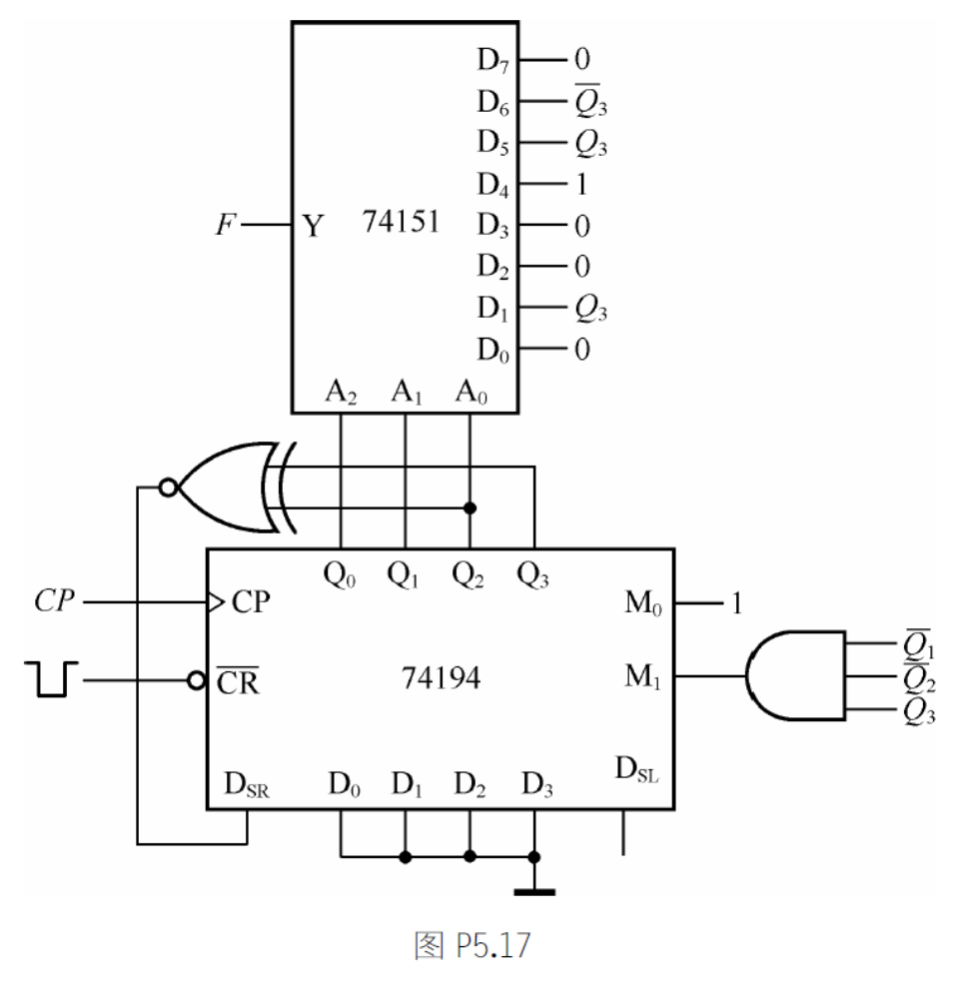

Slide 41
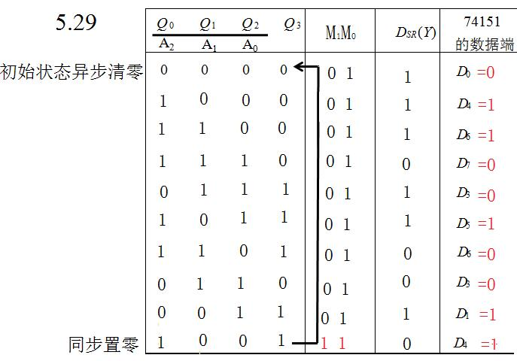

Slide 42
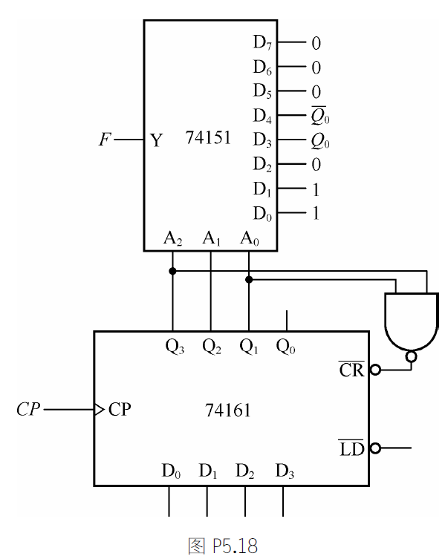
5.30
5.30 分析序列码

Slide 43
74151的卡诺图
A₁A₀
A₂
00
01
11
10
0
1
1
Q₀
0
1
Q₀
0
0
0
Q₂Q₁
00
01
11
10
Q₃
0
1
1
Q₀
0
74161，M=10
CR = Q₃Q₁
1
Q₀
0
0
0

Slide 44
Q₂Q₁
Q₃ Q₂ Q₁ Q₀ | 状态转移路线 | F
0 0 0 0 |  | 1
0 0 0 1 |  | 1
0 0 1 0 |  | 1
0 0 1 1 |  | 1
0 1 0 0 |  | 0
0 1 0 1 |  | 0
0 1 1 0 |  | 0
0 1 1 1 |  | 1
1 0 0 0 |  | 1
1 0 0 1 |  | 0
1/0 0 1/0 0
00
01
11
10
Q₃
0
1
1
Q₀
0
1
Q₀
0
0
0
Q₁Q₀
00
01
11
10
Q₃Q₂
00
1
1
1
1
01
0
0
1
0
11
0
0
0
0
10
1
0
0
0

Slide 45
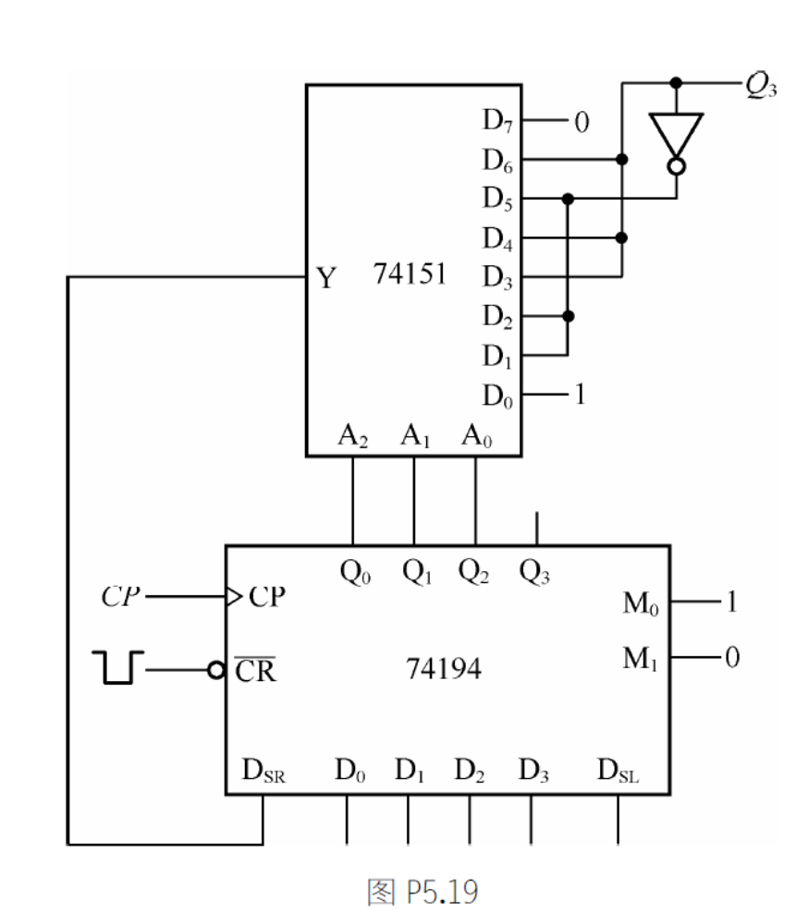

Slide 46
Q
0
Q
1
Q
2
Q
3
74151
D
SR
(
Y
)
A₂
A₁
A₀
的数据端
初始状态异步清零
0 0 0 0
D
1
0
1 0 0 0
D
4
0
0 1 0 0
D
2
1
1 0 1 0
D
5
1
1 1 0 1
D
6
1
1 1 1 0
D
0
7
0 1 1 1
D
3
1
1 0 1 1
D
5
0
0 1 0 1
D
2
0
0 0 1 0
D
1
1
1 0 0 1
D
4
1
1 1 0 0
D
6
0
0 1 1 0
D
3
0
0 0 1 1
D
1
0
0 0 0 1
D
0
1
Q₀处的序列信号为：10111010011000。

Slide 47
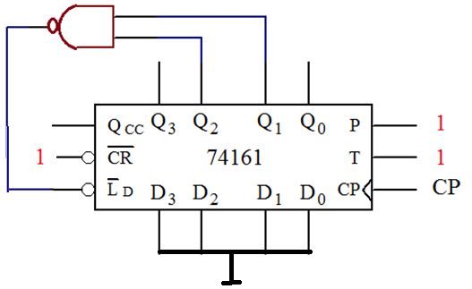
试用74161用置0法设计M=7的计数器。
解：74161起跳状态为S₆，
即：(0110)₂。电路图如下所示：

Slide 48
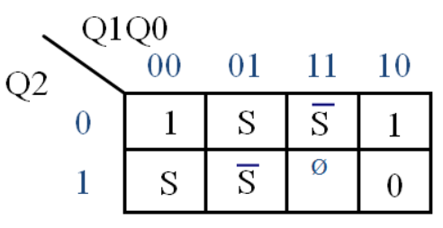
S=0， F=1011010
S=1， F=1110100
Q1Q0
00
01
11
10
SQ2
00
1
0
1
1
01
0
1
0
Ø
11
1
0
0
Ø
10
1
1
0
1

Slide 49
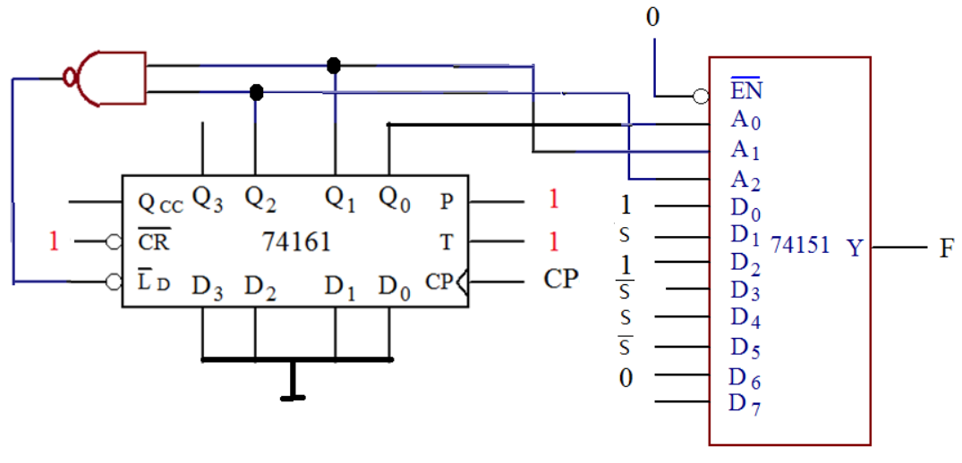
电路原理图如下

Slide 50
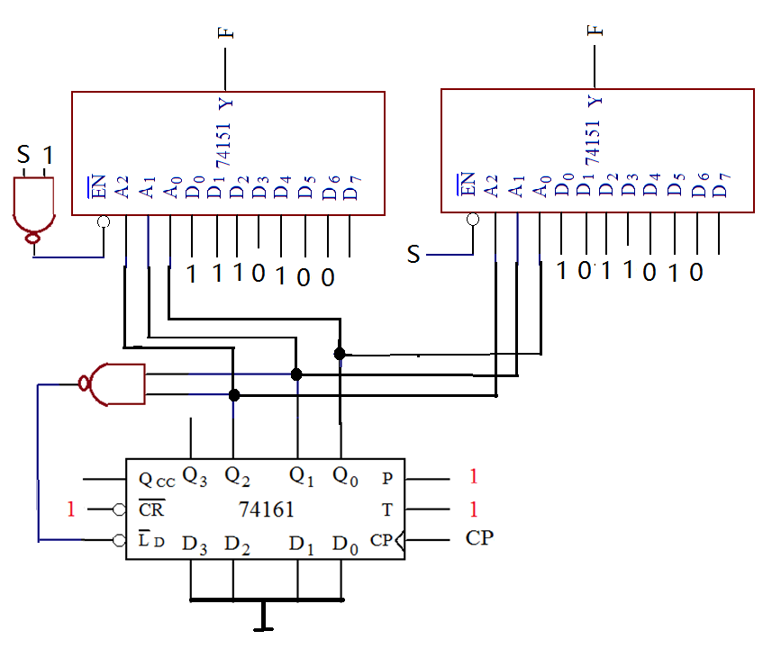

方法二
第六章 时序逻辑电路

Slide 51
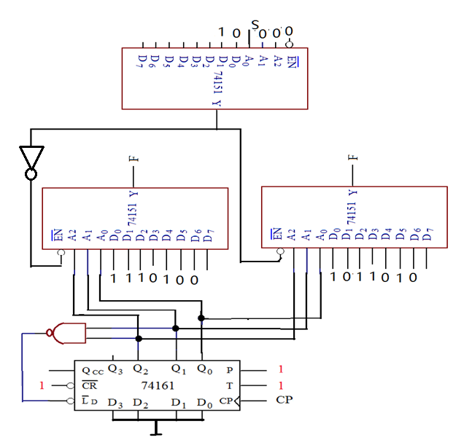
方法三
第六章 时序逻辑电路

Slide 52
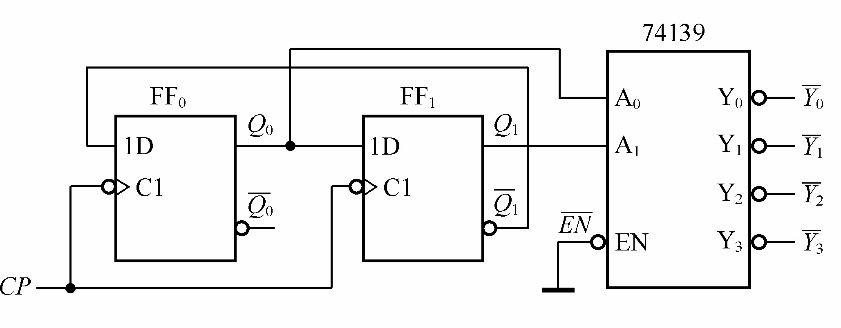
5.35
₀
₁
Q^{n+1}= [Q^{n}]· CP
Q₁ Q₀ | Y0 | Y1 | Y2 | Y3
0 0 | 0 | 1 | 1 | 1
0 1 | 1 | 0 | 1 | 1
1 1 | 1 | 1 | 1 | 0
1 0 | 1 | 1 | 0 | 1
Qn
Q^{n+1}=[ ]· CP
₁
₀
第六章 时序逻辑电路

Slide 53
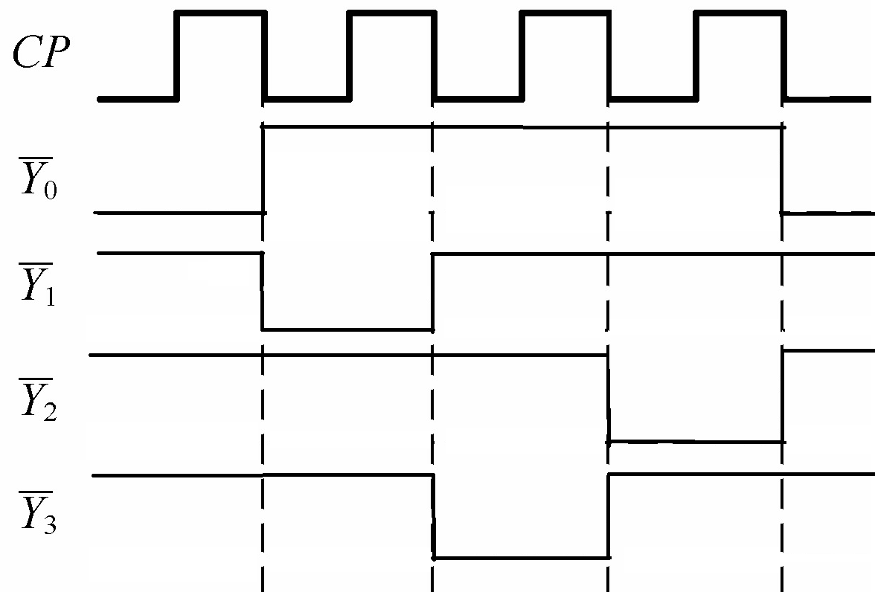
第六章 时序逻辑电路

